Slide 1
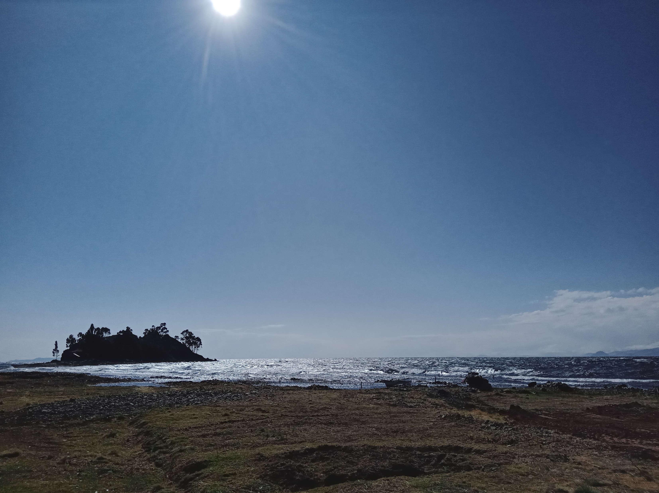




Diagnóstico y valoración de los conocimientos tradicionales y ancestrales de los pueblos indígenas originario campesino en el conjunto de medidas de prevención de riesgos por impacto del cambio climático en el ámbito del sistema TDPS

Slide 2
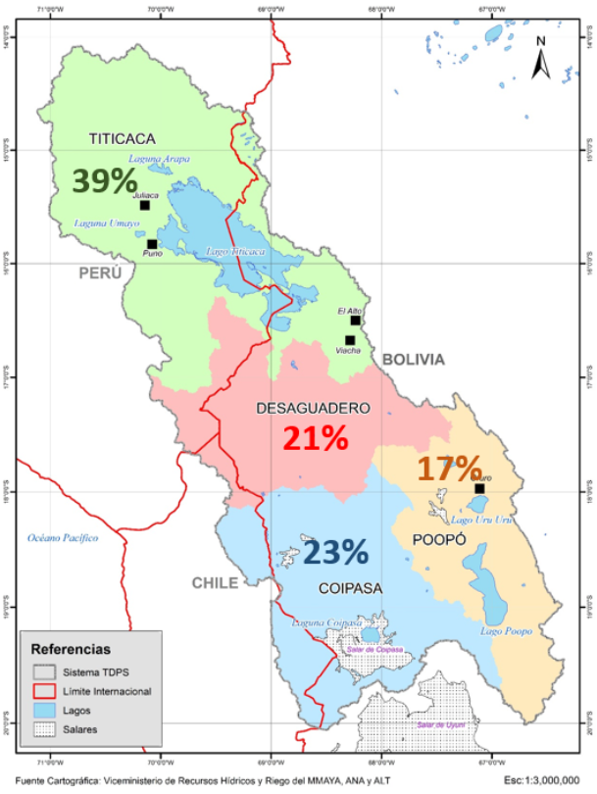
Contexto ambiental y socioeconómico
Aspectos biofísicos
SISTEMA TITICACA-DESAGUADERO-POOPO-SALAR DE COIPASA (TDPS)
60.8% de la superficie del sistema TDPS en Bolivia .
Cuatro cuencas: lago Titicaca, Río Desaguadero, lago Poopó, Salar de Coipasa
Altitud media de 3.800 msnm.
Mayor altura en Sajama a 6.542 msnm y la más baja en salar de Coipasa a 3.653 msnm
Clima frío y seco.
Precipitación promedio 543,4 mm/año.
Temperatura media 7,9 °C.
Humedad relativa promedio 54%.
Suelos presentan déficit de materia orgánica.
El 12,5% de la superficie es utilizada para cultivos y pastos, con presencia de bofedales.
Alberga dos parques:
Parque Nacional Sajama
Área Natural de Manejo Integrado Apolobamba.
Amenazas y riesgos:
Sequías
Heladas
Granizadas
Inundaciones (desborde de ríos y lagos).
Problemas por: contaminación ambiental (basura, minería, agroquímicos)
Aspectos socioeconómicos
Población. Son cerca de 3.660.645 habitantes (49,2% varones y 50,8% mujeres); un 34,5% es rural y un 65,5% es urbana. Densidad poblacional promedio de 49,6 hab/km². Predominan PIOC Aymara (75%) y quechua (10%), seguido de los Urus
Salud. Alta tasa de mortalidad materno infantil, escaso acceso a servicios de salud.; IRAs, EDAs y desnutrición . principales causas de mortalidad.
Viviendas rurales. En su mayoría de adobe/tapial vulnerables ante desastres climáticos por inundaciones.
Pobreza. El 78,2% de la población tiene necesidades básicas insatisfechas (NBI).
Índice de Desarrollo Humano. En promedio 0,56. Según el PNUD, pese a los avances existen brechas en suministro de agua y saneamiento, salud, protección social, empleo, resiliencia climática y género.
Población económicamente activa (PEA). Es el 77,65%; un 63,2% del total activo tiene alguna ocupación, 26,5% con actividades en agricultura, ganadería, caza, pesca o silvicultura.

Slide 3
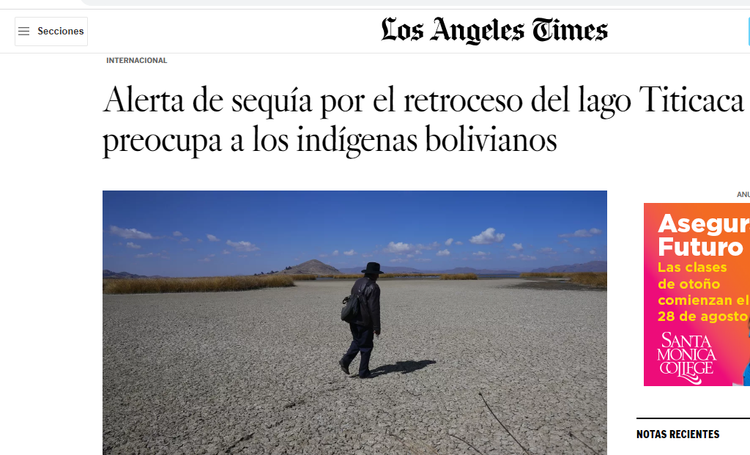
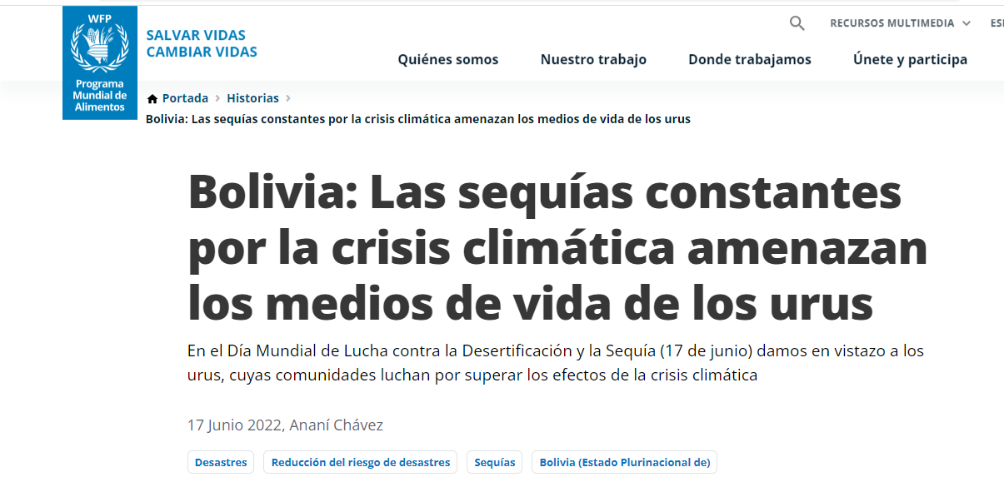
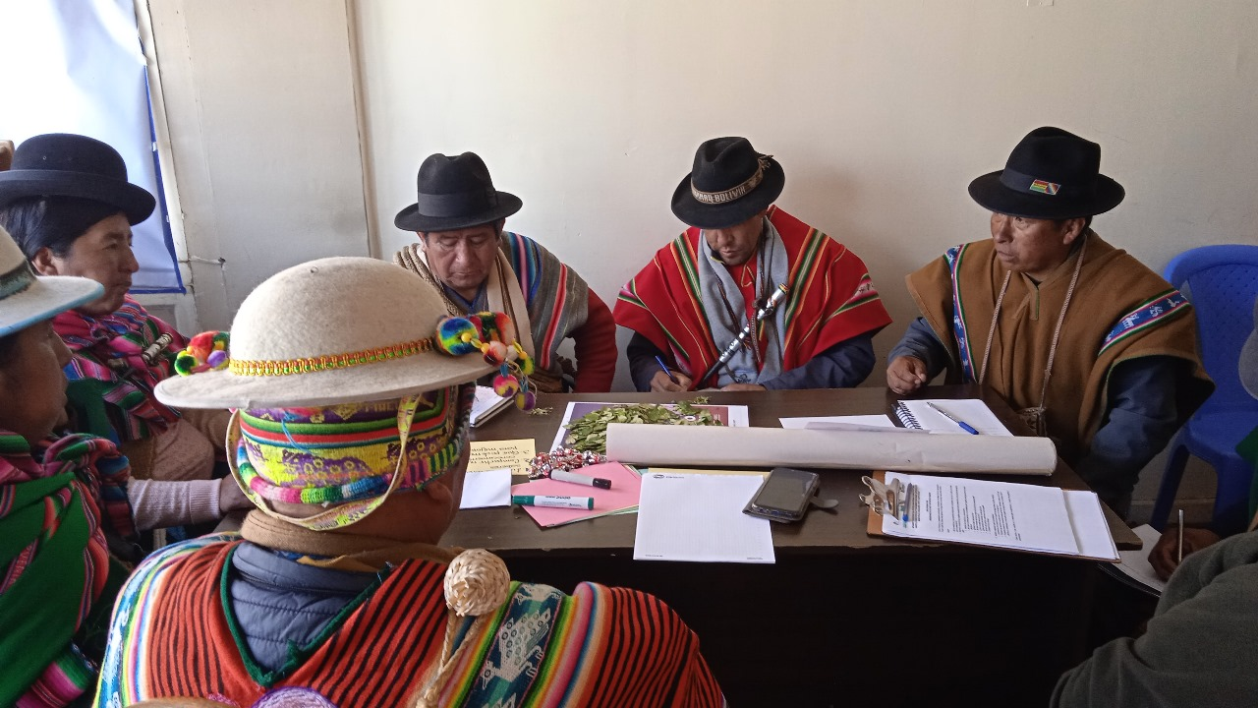
IMPACTOS DEL CC EN LOS PIOC DEL SISTEMA TDPS
Exacerbación de eventos extremos en la última década (2010-2021: sequías, heladas, granizadas, inundaciones, registrándose 2012 eventos extremos (MDRyT, 2021), 30% fueron en el altiplano.
Impactos del CC ocasionan pérdidas y daños en producción agropecuaria afectando medios de vida, seguridad alimentaria, bienestar y calidad de vida.
Riesgo futuro: posibles desplazamientos de poblaciones cuyos medios de vida estén considerablemente deteriorados y sin capacidad de rehabilitación.
LOS PIOC Y SUS CONOCIMIENTOS TRADICIONALES ANCESTRALES (CTA)
PIOC cuentan con CTA que les ha permitido gestionar los riesgos climáticos durante generaciones.
A nivel global y país existe expectativa sobre los CTA porque representan un patrimonio sociocultural que puede aportar al capital de conocimientos para hacer frente al cambio climático. Preocupación binacional (Bolivia – Perú) para recuperar, valorar y difundir estos CTA. Diagnóstico y valoración de CTA con PIOC del sistema TDPS.
Actores sistema TDPS:
Plataforma de Naciones y Pueblos Indígenas Originario Campesinas de Lucha Contra el Cambio Climático.
Consejo Nacional de Ayllus y Markas del Qullasuyu (CONAMAQ).
Mujeres líderes de la Confederación Nacional de Mujeres Campesinas Indígenas Originarias de Bolivia “Bartolina Sisa” (CNMCIOB-BS); Universidad Indígena Boliviana Aymara Tupak Katari; Yapuchiris (talentos locales) y productores lideres.

Slide 4
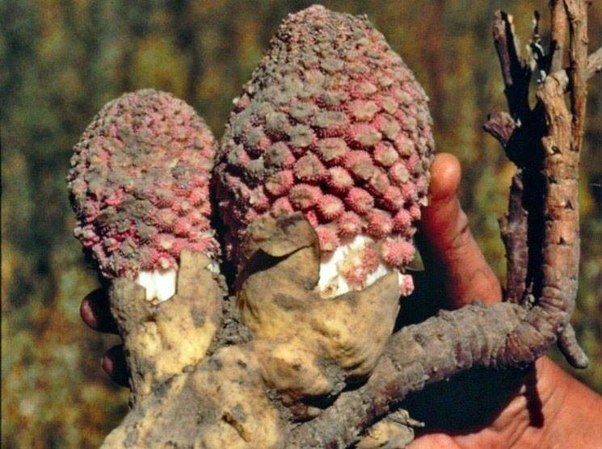
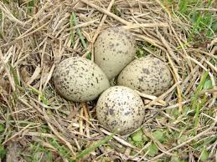
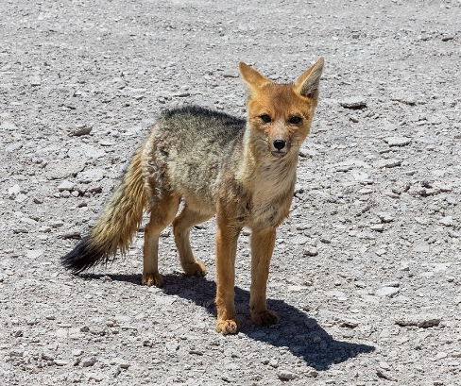
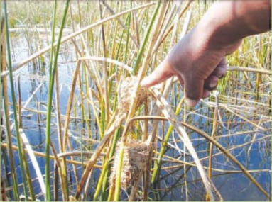
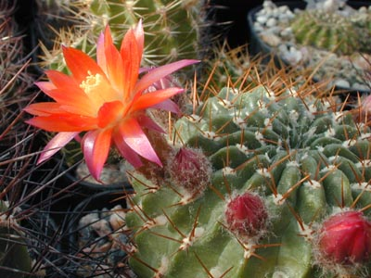
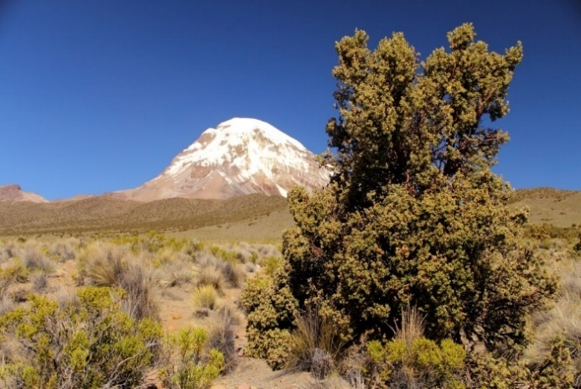
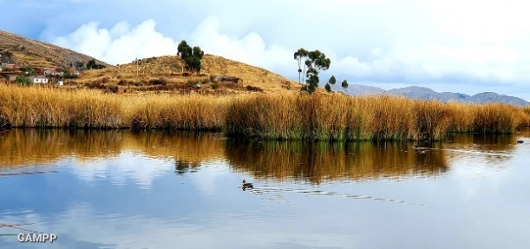
SISTEMATIZACIÓN DE CTA EN FICHAS TÉCNICAS

Slide 5
Resultados de los CTA:
Categorías de CTA:
De los 118 CTA un 52% son para la gestión directa de riesgos climáticos (indicadores naturales para alertas, bioinsumos para mitigar daños, prácticas de manejo de suelos y aguas para prevenir, rituales, manejo de cultivos, y ganado); un 7% de los CTA son para la gestión indirecta de riesgos climáticos, principalmente resultantes de eventos extremos por precipitaciones intensas que ocasionan la erosión de los suelos.
Un 89% de los CTA son conocimientos tradicionales ancestrales y un 11% son conocimientos adaptados (bioinsumos y algunas prácticas de gestión de recursos hídricos).
Los CTA se organizan en 12 categorías. La categoría de indicadores naturales es la mas amplia con 38% de los CTA sistematizados.
Existe CTA compartidos en los tres departamentos (LP-OR-PT) como es el caso de la observación de indicadores naturales para predecir el comportamiento del tiempo durante el ciclo agrícola, pero también existen CTA localizados, por región o grupo étnico.
Son 118 Conocimientos Tradicionales Ancestrales sistematizados en 69 municipios del sistema TDPS.

Slide 6
118 CTA ORGANIZADOS EN 12 CATEGORIAS
1. Categoría Indicadores Naturales
3. Categoría Manejo y conservación de suelos
7. Categoría Sistemas de producción de cultivos
N° | Nombre del CTA |  | Autor colectivo | Amenaza/Riesgo
1 | ZOOINDICADORES - ANIMALES | Liqi liqi (teru teru) Prilorelys resplendens | Aymara, quechua, uru chipaya | Sequía y/o exceso lluvias
2 |  | Tiki tiki Cinclodes atacamensis subespecie atacamensis | Aymara | Helada
3 |  | Puku Puku cf. Thinocorus orbignyianus | Aymara | Sequía
4 |  | Qiri qiri cf. Tachuris rubrigastra | Aymara | Sequía
5 |  | Mixi o cuervo acuático | Uru Chipaya | Inseguridad alimentaria
6 |  | Imana | Uru Chipaya | Inseguridad alimentaria
7 |  | Qayranko pájaro cocinerito | Uru Chipaya | Sequía
8 |  | Ch´iwjta cf. Geospizopsis unicolor | Uru Chipaya | Sequía
9 |  | Perdiz o P´isaka cf. Nothoprocta ornata | Aymara | Sequía
10 |  | Gaviota o qiwlla cf. Chroicocephalus serranus | Aymara | Sequía
11 |  | Choka o gallereta andina cf. Fulica ardesiaca | Aymara | Sequía
12 |  | Zorro andino Lycalopex culpaeus | Aymara, quechua | Sequía
13 |  | Tuyu Ctenomys cf. Opimus | Aymara | Sequía
14 |  | Nido de ratón cf. Abrothrix andinus para la producción de papa | Aymara, quechua | Helada
15 |  | Oveja Ovis aries: ruido de barriga | Uru Chipaya | Lluvia en el día
16 |  | Mauri Trichomycterus sp. | Aymara | Sequía
17 |  | Rana gigante Telmatobius culeus | Aymara | Inundación/exceso de lluvias
18 |  | Sapos y ranas o jamp’atu | Aymara, quechua | Inundación/exceso de lluvias
19 |  | Lagartija Liolaemus sp | Aymara, quechua | Helada
20 |  | K´isimira para la producción de papa | Aymara | Sequía
21 |  | Cusi cusi o araña | Aymara, quechua | Sequía
22 |  | Selq´o/lombriz | Aymara | Inundación/exceso de lluvias
23 | FITOINDICADORES - PLANTAS | Sank´aya Echinopsis maximiliana | Aymara, uru chipaya | Helada
24 |  | Qariwa (waycha) Senecio clavicolus | Aymara, Uru Chipaya | Helada
25 |  | Ch´illiwa Festuca dolichophylla | Aymara, quechua, uru chipaya | Sequía y/o exceso lluvias
26 |  | Totora Schoenoplectus californicus subsp. Tatora | Aymara, quechua | Sequía
27 |  | Phuskalla Cumuloputia boliviana subsp. Dactylifera | Aymara | Helada
28 |  | Qut´a Junellia mínima | Aymara, quechua | Helada
29 |  | Trebol Trifolium repens | Aymara, quechua | Helada
30 |  | Chiwan wayu Clinanthus sp. | Aymara | Helada
31 |  | Sewenka Cortaderia jubata | Aymara, uru chipaya | Retraso/adelanto de lluvias
32 |  | Amañoque Ombrophytum subterraneum | Aymara, quechua | Sequía y/o exceso lluvias
33 |  | Kantuta Cantua buxifolia | Aymara | Helada
34 |  | Pasakana Echinopsis atacamensis subs. Pasacana | Quechua | Helada
35 |  | Th´ula Parastrephia quadrangularis | Aymara, quechua | Helada
36 |  | K´ua Clinopodium bolivianum | Aymara, quechua | Helada
37 |  | Kela Kela o tarwi silvestre Lupinus cf. altimontanus | Quechua | Inundación/exceso de lluvias
38 | ASTRON´MICOS ATMOSFÉRICOS | La Cruz del Sur | Aymara, quechua | Retraso/adelanto de lluvias
39 |  | Las pléyades o qutu |  | Retraso/adelanto de lluvias
40 |  | La luna | Aymara, quechua | Olas de calor/lluvias
41 |  | El viento | Aymara | Sequía y/o exceso lluvias
42 |  | Las nubes y la neblina | Aymara | Retraso/adelanto de lluvias
43 |  | Truenos y rayos | Aymara, quechua | Lluvias irregulares
44 |  | La escarcha o la humedad en piedras | Aymara | Retraso/adelanto de lluvias
45 |  | El ruido de las aguas del lago Poopó | Uru Chipaya | Lluvia en el día
N° | Nombre del CTA | Autor colectivo | Amenaza/Riesgo
1. | Abono natural de estiércol de camélidos, ovinos y vacunos. | Aymara, quechua | Pérdida fertilidad suelos
2. | Campos nativos de pastoreo (CANAPAS) y sistemas de pastoreo rotativo (SPR) | Aymara, quechua | Protección pastos
3. | El aliso Alnus (acuminata Kunth) para la conservación de suelos | Aymara, quechua | Erosión
4. | El descanso de la tierra | Aymara, quechua | Pérdida fertilidad suelos
5. | El q´awchi (Suaeda foliosa Moq) para recuperar suelos salinos | Aymara, quechua | Salinización suelos
6. | Iru ichu (Festuca orthophylla) para conservar suelos | Aymara, quechua | Erosión
7. | La Kiswara (Buddleja coriacea J. Rémy) para la conservación de suelos | Aymara, quechua | Erosión
8. | La labranza tradicional: uysu, chaquitajlla y yunta | Aymara, quechua | Erosión
9. | La rotación de cultivos | Aymara, quechua | Pérdida fertilidad suelos
10. | La Sewenka (Cortaderia jubata (Lem.)) Stapf para conservar suelos | Aymara | Inundación / exceso de lluvias
11. | Los th´ulares | Aymara, quechua | Pérdidas ganaderas
12. | Manejo de dunas de arena para el cultivo de papa | Aymara, quechua | Erosión
N° | Nombre del CTA | Autor colectivo | Amenaza/Riesgo
1. | Cultivo de papa en Taqanas en Ciudad de Piedras | Aymara | Sequías / exceso de lluvias
2. | La sayaña y la aynuqa, estrategia ancestral de manejo del territorio | Aymara, quechua | Sequía y/o exceso lluvias
3. | Las takanas o terrazas | Aymara, quechua | Erosión hídrica
4. | Suka Kollus (waru waru, camellones, suka uma) | Aymara, quechua | Helada
8. Categoría Agrobiodiversidad
N° | Nombre del CTA | Autor colectivo | Amenaza/Riesgo
1. | Tubérculos andinos: papa, oca, papalisa e izaño | Aymara, quechua | Inseguridad alimentaria
2. | Granos andinos: La quinua Chenopodium quinoa Wild. | Aymara, quechua
3. | Granos andinos: La cañahua Chenopodium pallidicaule | Aymara, quechua
4. | Maíz andino Zea mayz | Aymara
4. Categoría Gestión de recursos hídricos
N° | Nombre del CTA | Autor colectivo |  | Amenaza/Riesgo
1. | Barrera vivas para reducir escorrentías |  | Aymara, quechua | Erosión hídrica
2. | Canales de desviación para aguas de lluvias |  | Aymara, quechua | Lluvias intensas
3. | Control agua de lluvia: Barreras de piedras |  | Aymara | Erosión hídrica
4. | Cosecha y almacenamiento de agua de lluvia de techos |  | Aymara | Sequía
5. | Diques para el control de riadas |  | Aymara, quechua | Sequía
6. | El lameo: "El agua mantiene la vida Chipaya" |  | Uru Chipaya | Sequía
7. | Manejo de cuencas y microcuencas |  | Aymara, quechua | Inundación/exceso lluvias
8. | Protección fuentes de agua con especies nativas |  | Aymara, quechua | Contaminación
9. | Reservorio de agua: Atajados |  | Aymara, quechua | Sequía
10. | Reservorio de agua: Micro presas |  | Aymara, quechua | Sequía
11. | Reservorio de agua: Qotaña (q´ocha o vigiña) |  | Aymara, quechua | Sequía
12. | Zanjas de infiltración o inka larkas |  | Aymara, quechua | Sequías
9. Categoría Conservación de alimentos
N° | Nombre del CTA | Autor colectivo | Amenaza/Riesgo
1. | El charqui de llama Lama glauca | Aymara, quechua | Inseguridad alimentaria
2. | El chuño y la tunta | Aymara, quechua
3. | La caya | Aymara
5. Categoría Bioinsumos
10. Categoría Manejo ganadero
N° | Nombre del CTA | Autor colectivo | Amenaza/Riesgo
1. | Abono biofoliar para mejorar la nutrición del cultivo “Superbiol” | Adaptado | Heladas / granizadas
2. | Caldo sulfo cálcico | Adaptado | Enfermedades fúngicas
3. | Caldo bordeles | Adaptado | Enfermedades fúngicas
4. | Abono bocashi: | Adaptado | Pérdida fertilidad suelos
5. | Elaboración de harina de rocas para enmiendas | Adaptado | Pérdida fertilidad suelos
6. | Extracto de ajo Allium cepa para prevenir ataque de plagas | Adaptado | Control plagas
7. | Elaboración de extracto de hierbas | Adaptado | Control plagas
8. | Elaboración del extracto de tholares y saponina | Adaptado | Control plagas
9. | Repelente natural con ajo y k´ua | Adaptado | Control plagas
10 | Té de guano | Adaptado | Pérdida fertilidad suelos
N° | Nombre del CTA | Autor colectivo | Amenaza/Riesgo
1. | Prácticas de manejo animal, el machaje y la k´illpha en camélidos | Aymara, quechua | Pérdidas ganaderas
2. | Uso tradicional de thula para corrales o dormideros | Aymara, quechua | Exceso de lluvias/olas de frío
2. Categoría Biodiversidad
11. Categoría Conservación de alimentos
N° | Nombre del CTA | Autor colectivo | Amenaza/Riesgo
1. | La medicina kallawaya | Aymara, quechua | Salud humana
2. | La medicina tradicional y ritualista de los Uru Chipaya | Aymara, quechua | Salud humana
6. Categoría Simbolismos y ritualidad
N° | Nombre del CTA | Autor colectivo | Amenaza/Riesgo
1. | Saberes y ritualidad ancestral kallawaya, | Kallawaya | Desequilibrio en salud humana
2. | Saber y sentir, el ajayu | Aymara, quechua
3. | Rituales de agradecimiento a la Pachamama | Aymara, quechua
4. | Reprender y despachar amenazas climáticas: granizadas, heladas y rayos | Aymara, quechua | Heladas / granizadas
5. | Ritualidad para llamar a la lluvia | Aymara, quechua | Sequía
6. | Vestimenta andina | Aymara, quechua | Cultura
7. | Música y cultivos, la pinkillada y la moseñada | Aymara, quechua | Cultura
12. Categoría Conservación de alimentos
N° | Nombre del CTA | Autor colectivo | Amenaza/Riesgo
1. | Las casas de los urus | Uru chipaya, Murato, Iruhito | Helada

Slide 7
Distribución de los CTA en los departamentos y municipios

Slide 8
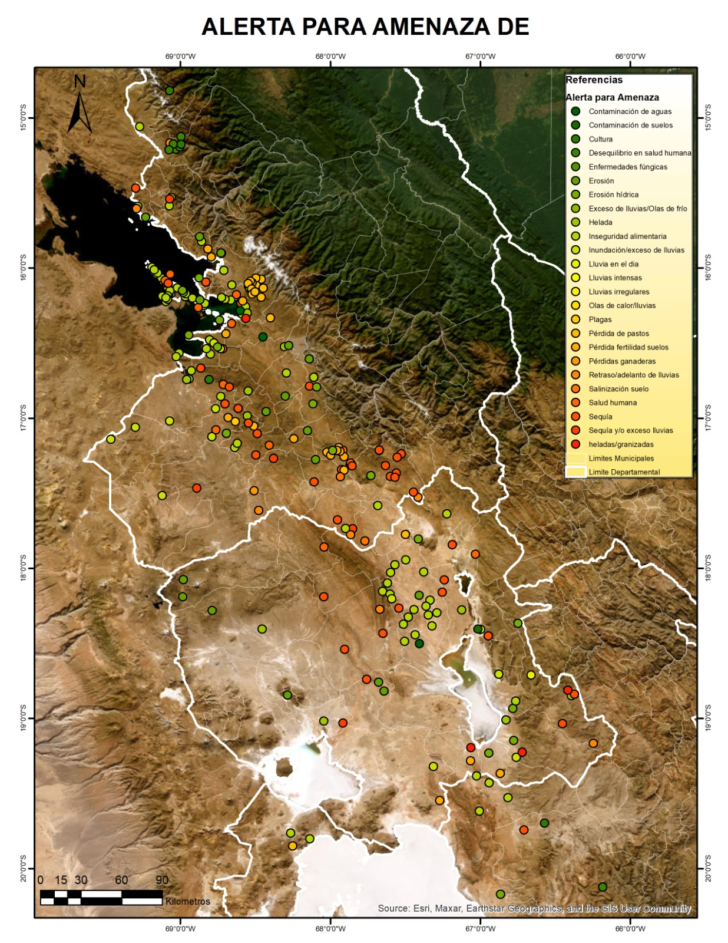
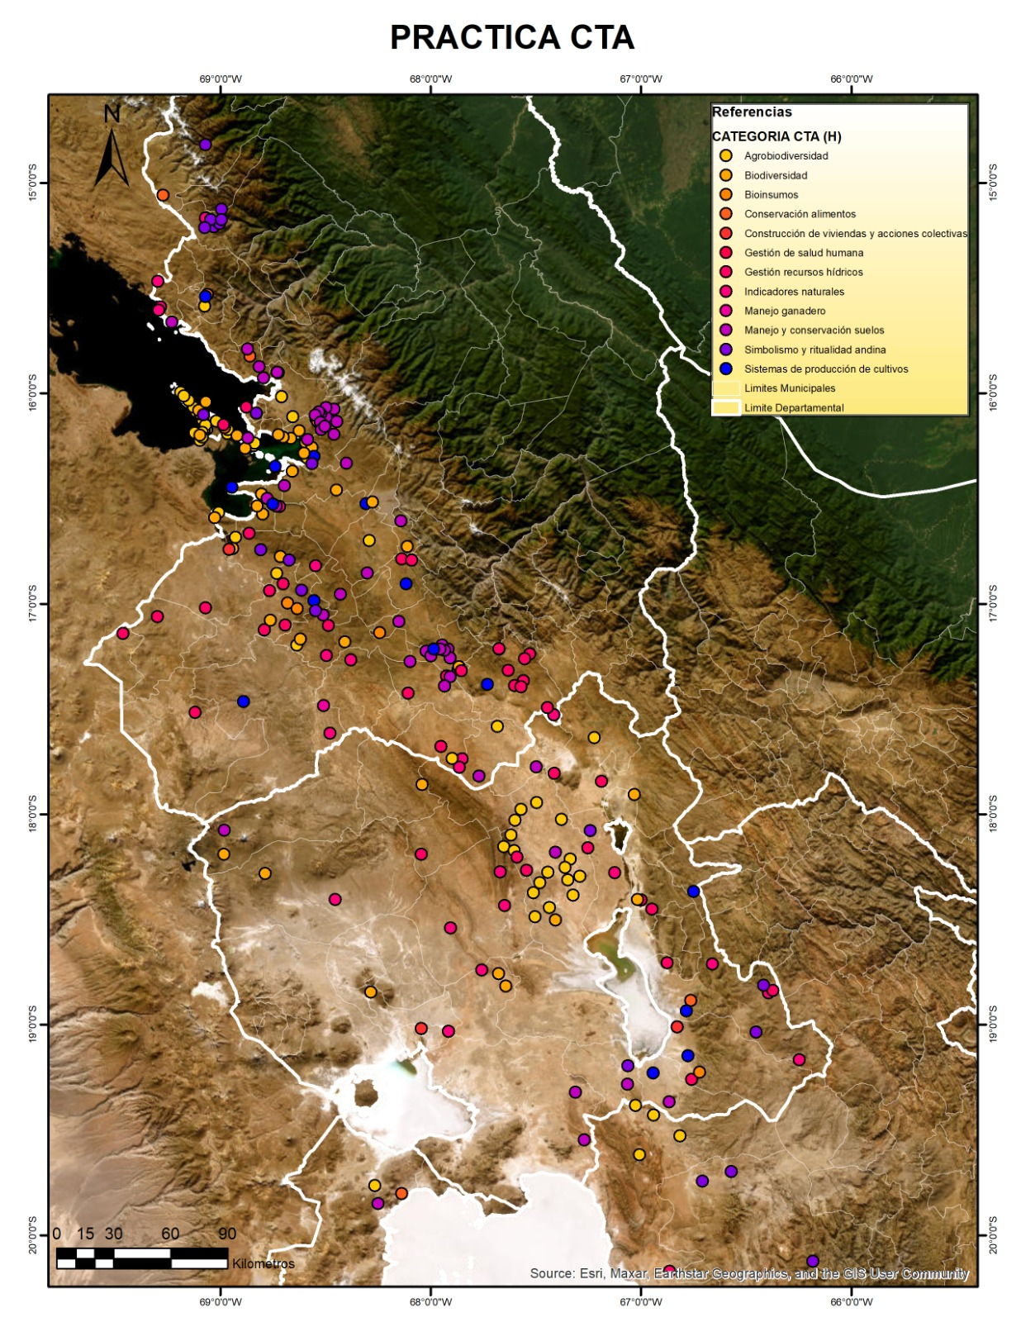
Distribución espacial de los CTA que responden a diferentes amenazas
Distribución espacial de las 12 categorías de CTA

Slide 9
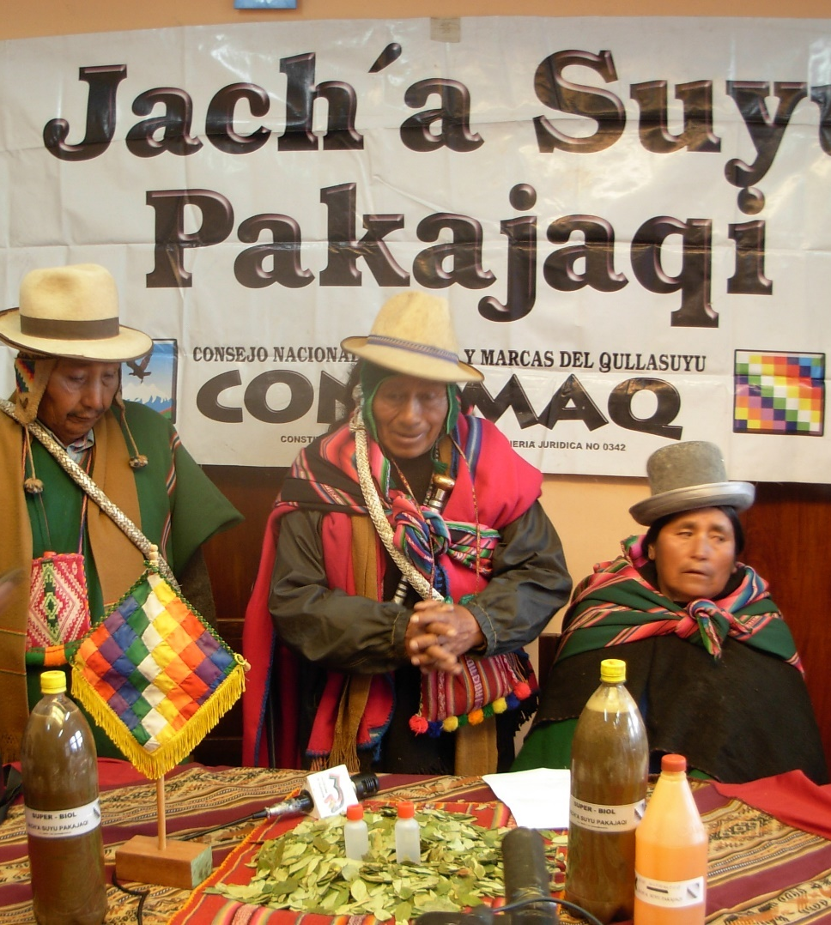
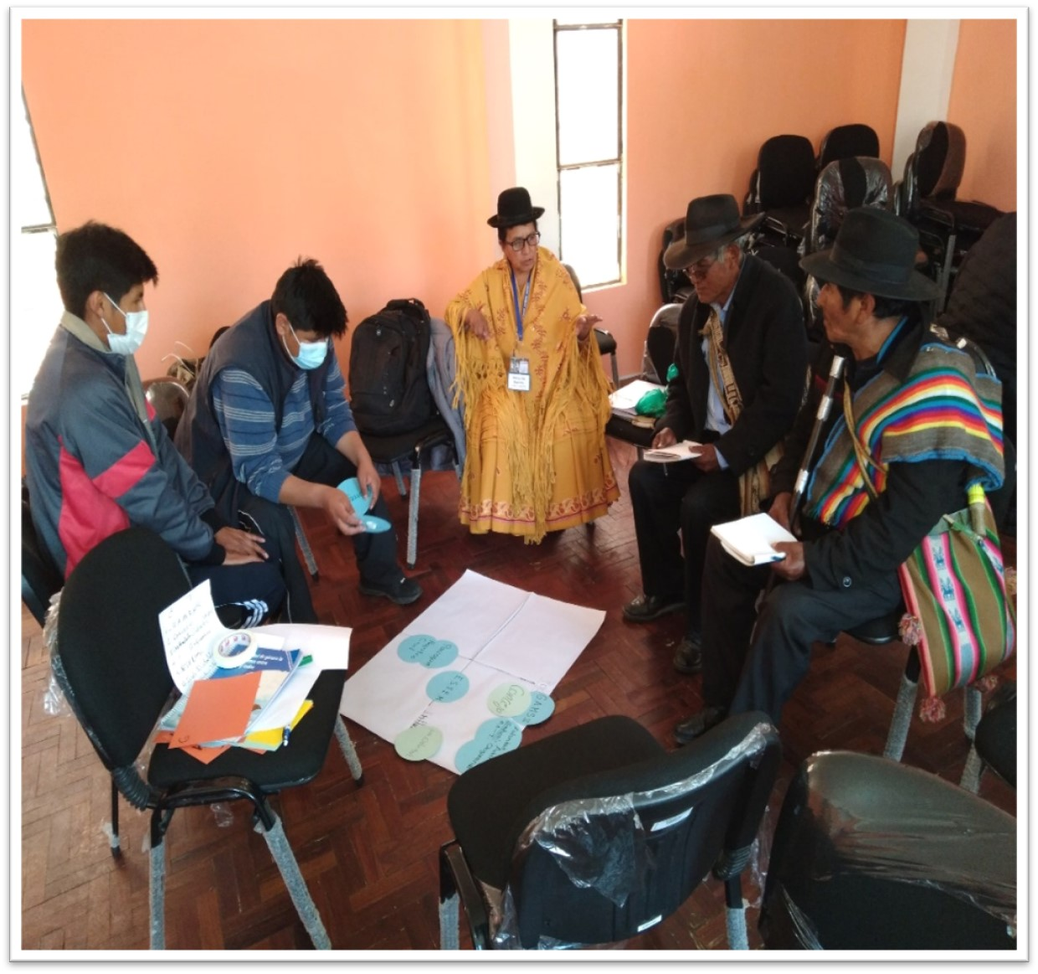
CONCLUSIONES
Desde los PIOC los CTA:
Continúan siendo herramientas prácticas para enfrentar los riesgos climáticos (52% de los CTA para gestión de riesgos climáticos).
Son un legado de sus antepasados y aún son útiles.
  “Han orientado las estrategias y medidas de gestión de riesgos climáticos para tres tipos de año: año bueno, año regular y un año malo, según la mayor o menor probabilidad de ocurrencias de eventos extremos y con ello se maneja aun las recomendaciones de siembras tempranas, siembras intermedias y siembras tardías, así como los lugares de siembras”.
Requieren ser compartidos y fortalecidos en su transmisión a las nuevas generaciones para mantenerlos; ser complementados y ampliados para incrementar las capacidades de ACC.
Están siendo afectados por la alta variabilidad climática y migración de jóvenes.
En riesgo de perderse con la última generación de sabios locales y adultos mayores, siendo necesario acciones integrales para cambiar esta situación.
Se deben revitalizar porque aún responden a la gestión de riesgos climático y es una corresponsabilidad compartida entre el EPB, el sistema educativo y los propios PIOC.
DESAFIOS PARA LA GESTION DE LOS CTA
Problemas ambientales por contaminación. Afecta salud de las funciones ambientales.
Crisis climática. Déficit hídrico.
Prejuicio a los CTA aún por el método científico, cuando la cuestión, es combinar.
Intensificación agrícola por cultivos de exportación afectando tholares y pajonales.
Migración y ruptura de la transmisión de los CTA. Queda una última generación de sabios locales resguardando los CTA.
Medidas integrales entre políticas locales de los PIOC y políticas nacionales y coordinación interinstitucional.

Slide 10
PROPUESTAS PARA LA GESTION DE LOS CTA
Estado
Fomentar desde diferentes ámbitos del Estado la valoración de la cosmovisión de los PIOC asentados en el TDPS, a través de a) la recreación y socialización de actividades, prácticas y conocimientos de los PIOC; b) reconocimiento de la simbología de la identidad cultural, social y lingüística.
Promover el rescate del conocimiento ancestral de adultos mayores que aún recrean y mantienen vivo/vigente este conocimiento en las comunidades.
Fomentar la revalorización, validación, recreación, investigación, uso, réplica de los CTA, incorporando un diálogo de saberes con la tecnología moderna.
Recrear los CTA en el contexto actual, para enfrentar los nuevos retos que trae la modernidad y el cambio climático.
Fomentar el consumo consciente de alimentos, rescatando y revalorizando los alimentos tradicionales altoandinos, considerando valor nutritivo y potencial productivo.
Apoyar la producción de material documental de los propios PIOC, generando material de difusión en diferentes formatos sobre sus CTA.
Proteger el entorno ambiental, en el marco normativo vigente, garantizando para los PIOC el “Vivir Bien”, establecido en la CPE.
Municipios
Aplicar a nivel local los puntos mencionados para el nivel nacional a través de políticas y proyectos que de forma práctica pueden incluir, por ejemplo, acciones de monitoreo climático con base en indicadores naturales, infraestructura para la cosecha y almacenamiento de agua, asistencia técnica a productores para la implementación de buenas prácticas agroecológicas para gestionar el riesgo climático, como parte del rescate y revalorización de los CAT en el ámbito local.
Hacer cumplir la normativa vigente para los procesos de Consulta Libre, Previa e Informada a nivel local para actividades que afecten los sistemas de vida de los PIOC principalmente aquellos que contaminan y recrudecen de por sí los impactos que se están sufriendo por el cambio climático.
PIOC
Fortalecer la capacidades y habilidades de líderes locales, a través de acciones, la gestión de proyectos o la aplicación de normativas comunales o locales; para indagar, rescatar, replicar, compartir, transmitir los conocimientos tradicionales ancestrales.
“…para de alguna forma paliar estas consecuencias, no, por qué nuestra justicia nosotros aplicamos, pero hay que insertar como les decíamos, en nuestras normas y procedimientos propios, para que sea efectivo (CONAMAQ, 2023)”.
Fomentar en la familia la recreación, aplicación, de conocimientos tradicionales y ancestrales como la lectura, registro e interpretación de los diferentes tipos de indicadores naturales, astronómicos y atmosféricos, la aplicación de buenas prácticas en la siempre y cosechas de tubérculos y granos andinos.
“Partir con una educación desde la casa, transmitir nuestros conocimientos a los hijos. “De cómo antes nosotros hayamos vivido, cómo hayamos hecho el cuidado del medio ambiente, eso tiene que venir de la casa y seguir en la educación (CONAMAQ, 2023).”
Articular a jóvenes para ver formas de transmisión de los CTA vigentes, para su valoración, consideración y aplicación. El ciclo empieza y termina con la familia.
“Partir con una educación desde la casa, transmitir nuestros conocimientos a los hijos de cómo antes nosotros hayamos vivido, cómo hayamos hecho el cuidado del medio ambiente, eso tiene que venir de la casa y seguir en la educación…” (CONAMAQ, 2023).

